Slide 1



Веб-застосунок для розвитку когнітивних навичок (фронтенд)
Барабанов Роман Петрович, ПЗПІ-23-4
Керівник: доц. кафедри ПІ Ілона Ревенчук
21 травня 2026

Slide 2

Аналіз предметної галузі
Об'єкт дослідження
Frontend платформи «Treatise» для написання, публікації та рецензування текстів.
Проблема та рішення
Масове застосування ШІ знижує когнітивні навички. Treatise вирішує це через практику рецензування.
Архітектурний підхід
SPA-архітектура (Vue.js 3) забезпечує швидкість, плавність та UX рівня нативного застосунку.
Рольова модель
Автор, Читач, Експерт — кожна роль потребує окремих Views та захищених маршрутів.
‹#›

Slide 3
Аналіз аналогів програмного забезпечення
Medium
Google Docs
Upwork
Мінімалістичний UI, персоналізована стрічка — взятий за зразок дизайн публікацій.
Немає Markdown та рецензування
Еталон прив’язки коментарів до фрагментів тексту — референс для ReviewEditorView.
Ізольовані документи без ролей та рейтингів
Продуманий інтерфейс біржі з фільтрами та картками — зразок для біржі Експертів.
Відокремлений від тексту, без вбудованого workspace
‹#›

Slide 4

Постановка задачі та опис системи
Мета проєкту
SPA-застосунок Treatise для трьох ролей — Автор, Читач, Експерт
Контент та Редагування
Стрічка публікацій із пошуком та фільтрацією
Markdown-редактор CommonMark 0.31.2 з Live Preview
Рецензування та Спільнота
ReviewEditorView: Selection API та 6 типів зауважень
Біржа експертів із картками та фільтрами
Фінансовий модуль
Електронний гаманець на базі архітектури Unidirectional Data Flow
‹#›

Slide 5
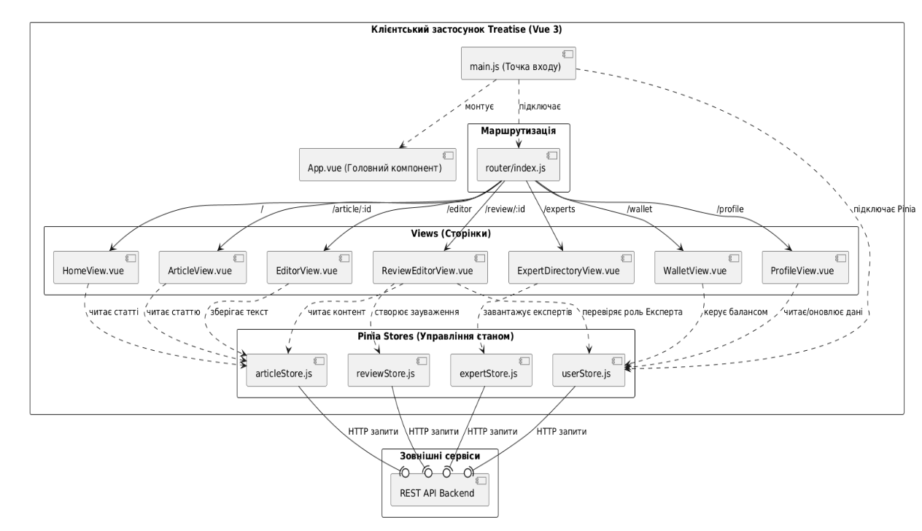
Компонентна структура та управління станом системи
‹#›

Slide 6
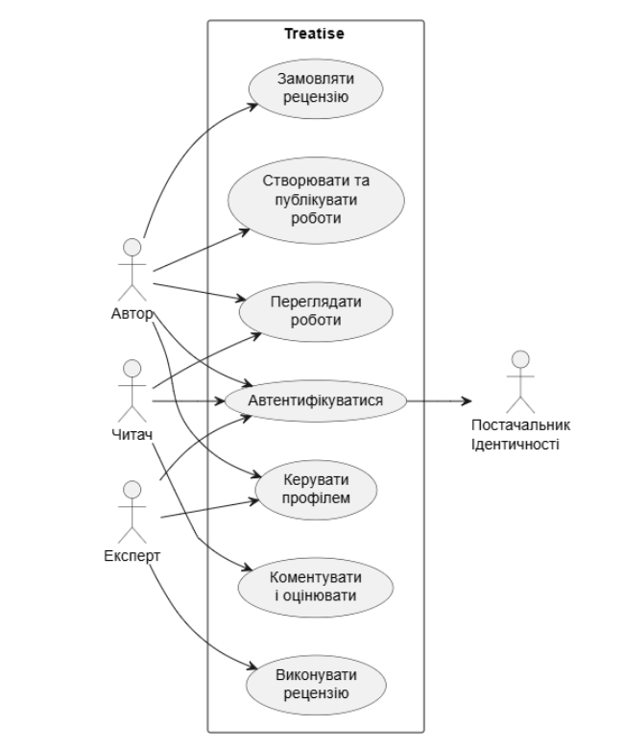
Проектування ПЗ — Модель прецедентів клієнтської частини
‹#›

Slide 7

Проектування ПЗ — UI/UX
Колірне кодування зауважень:
Grammar
Lexicon
Structure
Reasoning
Consistency
Clarity
‹#›

Slide 8
Засоби розробки
layers
Vue.js 3 + Composition API
Компонентний фреймворк, реактивність через Proxy
storage
Pinia
Управління станом (ролі, JWT, баланс гаманця)
alt_route
Vue Router
SPA-маршрутизація + Navigation Guards
bolt
Vite
Збірка з HMR, Lazy Loading (−40% bundle)
admin_panel_settings
Auth0
Зовнішня автентифікація (OAuth 2.0 / OIDC), JWT інтеграція через Axios
‹#›

Slide 9
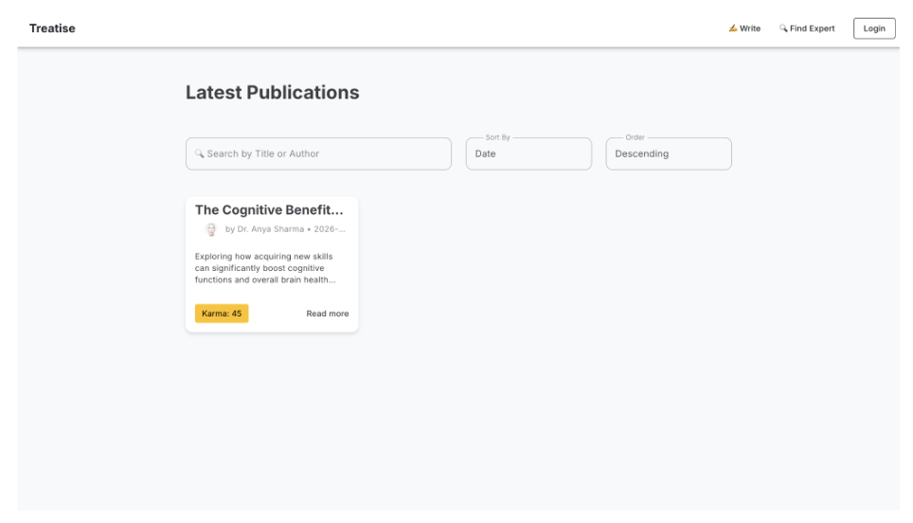
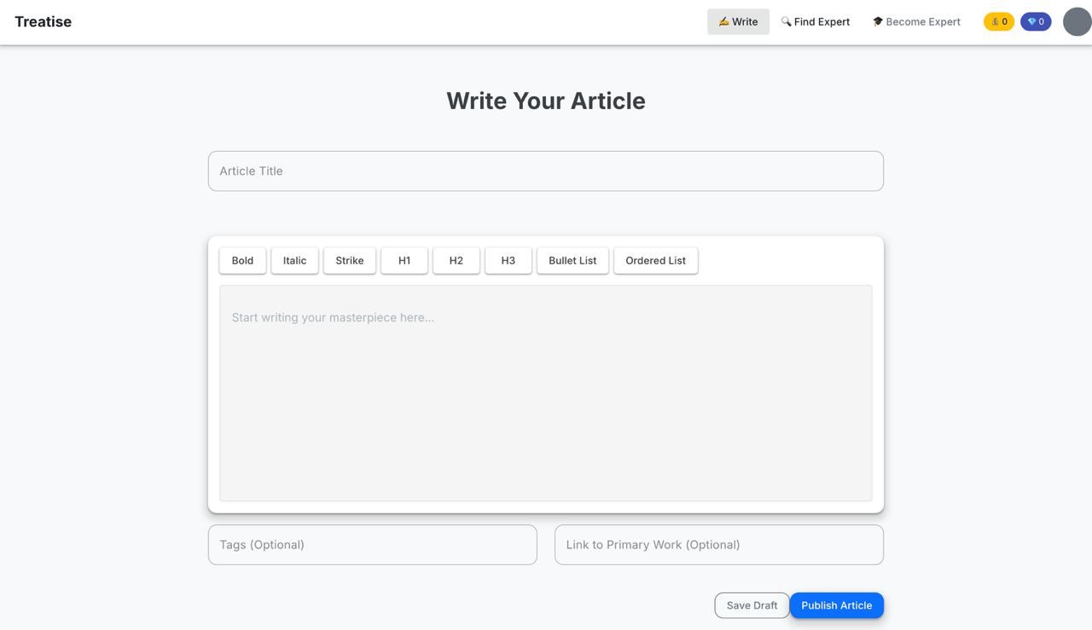
Приклад реалізації
‹#›

Slide 10
Аналіз результатів
Усі вимоги SRS v1.0 виконано: Auth0 (OAuth 2.0/OIDC) — інтегровано повністю; Markdown-редактор CommonMark 0.31.2 — реалізовано; ReviewEditorView із 6 типами зауважень — реалізовано; Правило трьох кліків (UX) — дотримано; Адаптивність (mobile/desktop) — забезпечено; Кросбраузерність (Chrome, Firefox, Safari) — протестовано
10

Slide 11
Висновки
Спроектовано SPA-архітектуру на Vue.js 3 + Pinia + Vite + Auth0
Реалізовано Markdown-редактор з Live Preview та ReviewEditorView із Selection API
Впроваджено захист маршрутів та Unidirectional Data Flow для фінансового модуля
Система відповідає вимогам SRS v1.0; застосовна для освітніх peer-review платформ
Подальший розвиток: модуль модерації, i18n, рекурсивний парсинг для конфліктів підсвічування
‹#›

